Slide 1



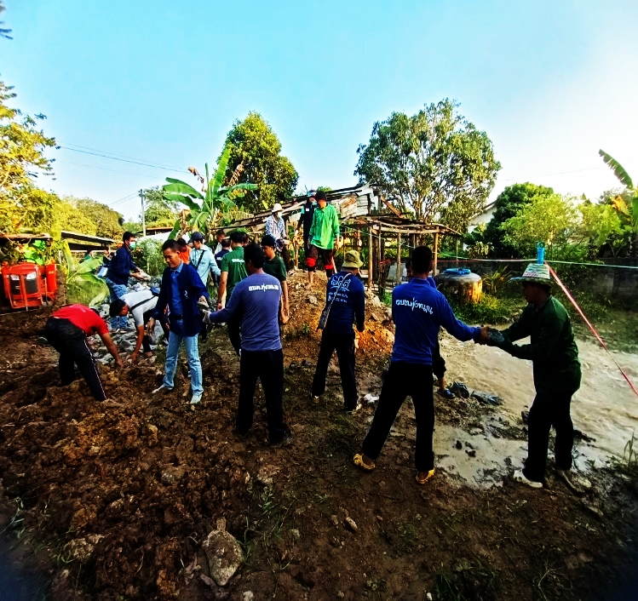
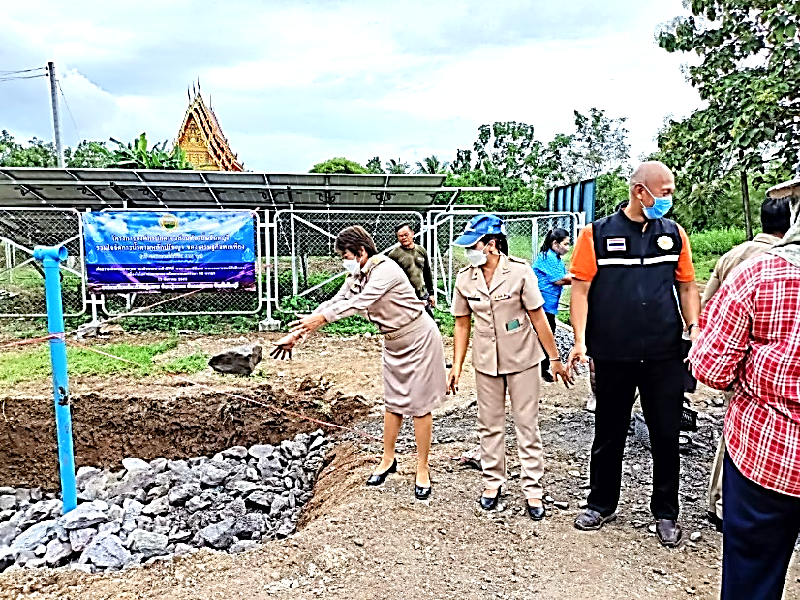

โครงการองค์กรปกครองส่วนท้องถิ่นจันทบุรีรวมใจจัดการน้ำ
ตามหลักปรัชญาของเศรษฐกิจพอเพียง (สร้างธนาคารน้ำใต้ดิน 909 จุด)
เพื่อถวายเป็นพระราชกุศล
สมเด็จพระนางเจ้าสิริกิติ์ พระบรมราชินีนาถ พระบรมราชชนนีพันปีหลวง
เนื่องในโอกาสมหามงคลเฉลิมพระชนมพรรษา 90 พรรษา 12 สิงหาคม 2565
องค์การบริหารส่วนตำบลทุ่งขนาน อำเภอสอยดาว จังหวัดจันทบุรี
โครงการองค์กรปกครองส่วนท้องถิ่นรวมใจจัดการน้ำ
ตามหลักปรัชญาของเศรษฐกิจพอเพียง
(สร้างธนาคารน้ำใต้ดิน 10 จุด)
เพื่อถวายเป็นพระราชกุศล
สมเด็จพระนางเจ้าสิริกิติ์ พระบรมราชินีนาถ พระบรมราชชนนีพันปีหลวง
เนื่องในโอกาสมหามงคลเฉลิมพระชนมพรรษา 90 พรรษา
12 สิงหาคม 2565
องค์การบริหารส่วนตำบลทุ่งขนาน อำเภอสอยดาว จังหวัดจันทบุรี
องค์การบริหารส่วนตำบลทุ่งขนาน อำเภอสอยดาว จังหวัดจันทบุรี

Slide 2
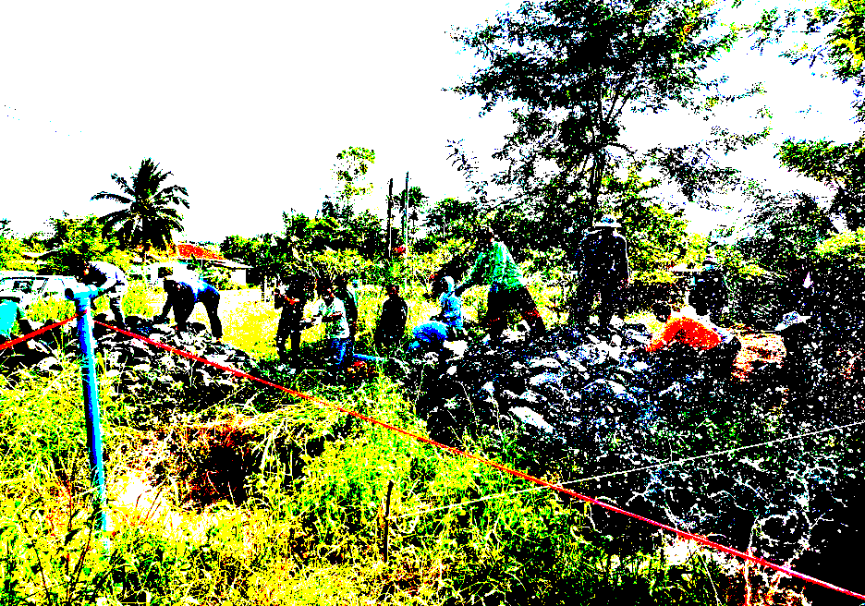
โครงการองค์กรปกครองส่วนท้องถิ่นจันทบุรีรวมใจจัดการน้ำ
ตามหลักปรัชญาของเศรษฐกิจพอเพียง (สร้างธนาคารน้ำใต้ดิน 909 จุด)
เพื่อถวายเป็นพระราชกุศล
สมเด็จพระนางเจ้าสิริกิติ์ พระบรมราชินีนาถ พระบรมราชชนนีพันปีหลวง
เนื่องในโอกาสมหามงคลเฉลิมพระชนมพรรษา 90 พรรษา 12 สิงหาคม 2565
องค์การบริหารส่วนตำบลทุ่งขนาน อำเภอสอยดาว จังหวัดจันทบุรี
วัตถุประสงค์
1.เพื่อเป็นการแสดงความจงรักภักดี โดยการสร้างธนาคารน้ำใต้ดินในพื้นที่ เพื่อถวายเป็นพระราชกุศลสมเด็จพระนางเจ้าสิริกิติ์ พระบรมราชชินีนาถ พระบรมราชชนนีพันปีหลวง เนื่องในโอกาสมหามงคลเฉลิมพระชนมพรรษา 90 พรรษา 12 สิงหาคม 2565
2.เพื่อให้มีสถานที่เรียนรู้การจัดน้ำใต้ดินตามปรัชญาของเศรษฐกิจพอเพียง (ธนาคารน้ำใต้ดิน) ในพื้นที่องค์การบริหารส่วนตำบลทุ่งขนานและขยายผลสู่ประชาชนในพื้นที่ ทำให้ประชาชนมีคุณภาพชีวิตและรายได้เพิ่มมากขึ้น
3.เพื่อให้การบริหารจัดการน้ำ การแก้ไขปัญหาน้ำท่วมขังในฤดูฝน การแก้ไขปัญหาการขาดแคลนน้ำในฤดูแล้ง ในพื้นที่องค์การบริหารส่วนตำบลทุ่งขนานมีประสิทธิภาพมากขึ้น
องค์การบริหารส่วนตำบลทุ่งขนาน อำเภอสอยดาว จังหวัดจันทบุรี

Slide 3

โครงการองค์กรปกครองส่วนท้องถิ่นจันทบุรีรวมใจจัดการน้ำ
ตามหลักปรัชญาของเศรษฐกิจพอเพียง (สร้างธนาคารน้ำใต้ดิน 909 จุด)
เพื่อถวายเป็นพระราชกุศล
สมเด็จพระนางเจ้าสิริกิติ์ พระบรมราชินีนาถ พระบรมราชชนนีพันปีหลวง
เนื่องในโอกาสมหามงคลเฉลิมพระชนมพรรษา 90 พรรษา 12 สิงหาคม 2565
องค์การบริหารส่วนตำบลทุ่งขนาน อำเภอสอยดาว จังหวัดจันทบุรี
หลักการ/แนวคิด
องค์การบริหารส่วนตำบลทุ่งขนาน อำเภอสอยดาว จังหวัดจันทบุรี

Slide 4
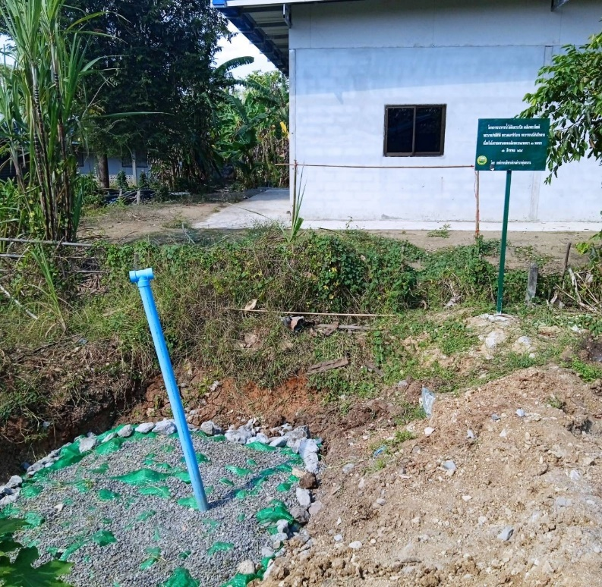
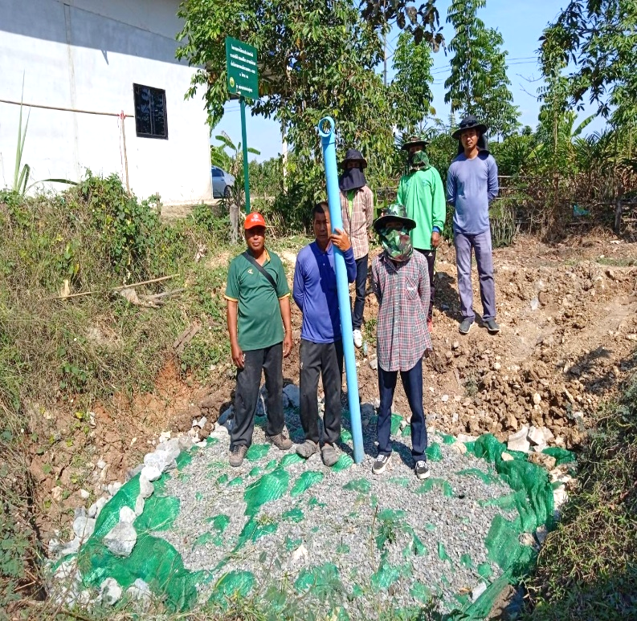
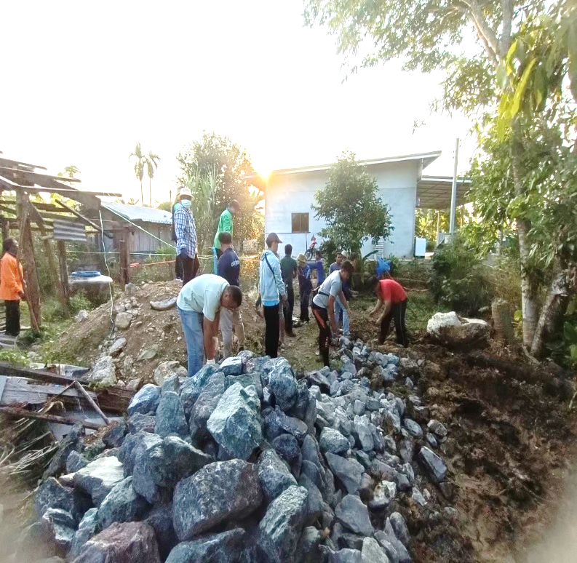
โครงการองค์กรปกครองส่วนท้องถิ่นจันทบุรีรวมใจจัดการน้ำ
ตามหลักปรัชญาของเศรษฐกิจพอเพียง (สร้างธนาคารน้ำใต้ดิน 909 จุด)
เพื่อถวายเป็นพระราชกุศล
สมเด็จพระนางเจ้าสิริกิติ์ พระบรมราชินีนาถ พระบรมราชชนนีพันปีหลวง
เนื่องในโอกาสมหามงคลเฉลิมพระชนมพรรษา 90 พรรษา 12 สิงหาคม 2565
องค์การบริหารส่วนตำบลทุ่งขนาน อำเภอสอยดาว จังหวัดจันทบุรี
สถานที่ดำเนินการ หมู่ที่ 2 บ้านซับตารี จำนวน 1 จุด
ลำดับที่ | บริเวณ | หมู่ที่ | พิกัด[lat] | พิกัด[Long]
จุดที่1 | บ้านนางสังวาลย์ ดีโพธิ์รัมย์ | ม.2 | 13.22773 | 102.32773
ภาพกิจกรรม/ดำเนินงาน
องค์การบริหารส่วนตำบลทุ่งขนาน อำเภอสอยดาว จังหวัดจันทบุรี

Slide 5
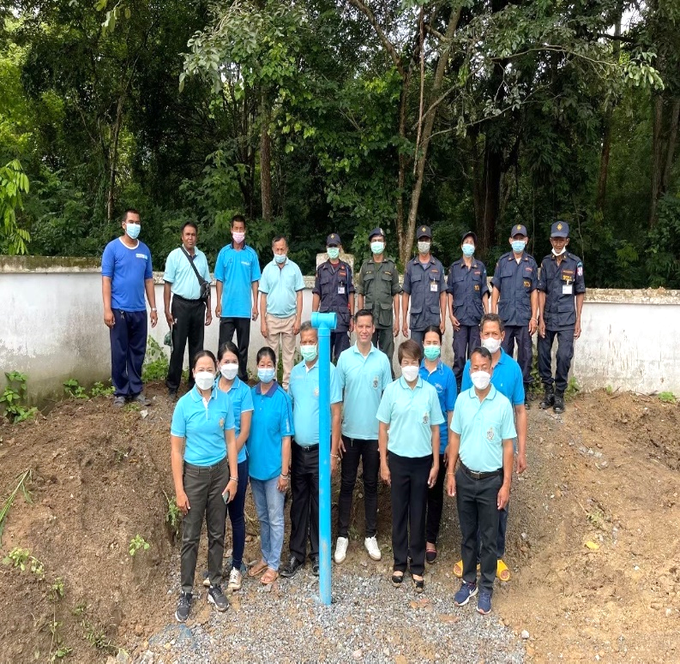
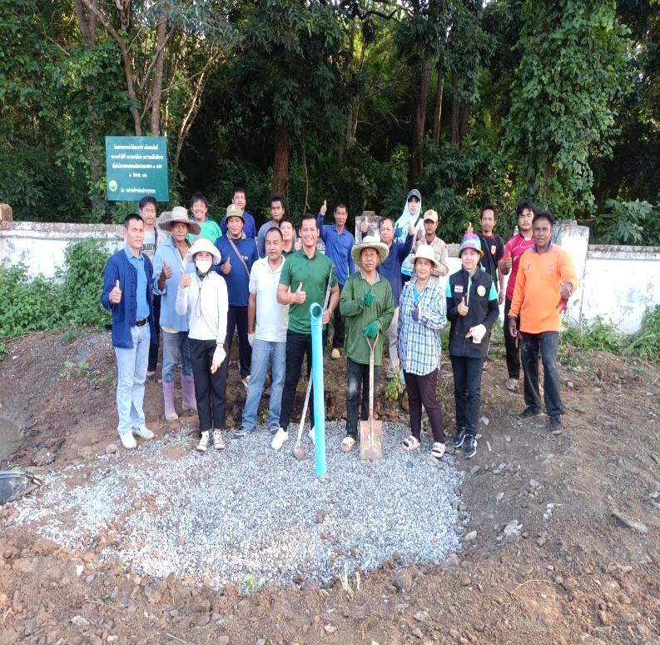
โครงการองค์กรปกครองส่วนท้องถิ่นจันทบุรีรวมใจจัดการน้ำ
ตามหลักปรัชญาของเศรษฐกิจพอเพียง (สร้างธนาคารน้ำใต้ดิน 909 จุด)
เพื่อถวายเป็นพระราชกุศล
สมเด็จพระนางเจ้าสิริกิติ์ พระบรมราชินีนาถ พระบรมราชชนนีพันปีหลวง
เนื่องในโอกาสมหามงคลเฉลิมพระชนมพรรษา 90 พรรษา 12 สิงหาคม 2565
องค์การบริหารส่วนตำบลทุ่งขนาน อำเภอสอยดาว จังหวัดจันทบุรี
สถานที่ดำเนินการ หมู่ที่ 5 บ้านถ่าน จำนวน 2 จุด
ลำดับที่ | บริเวณ | หมู่ที่ | พิกัด[lat] | พิกัด[Long]
จุดที่2-3 | หน้าวัดป่าธรรมวิเวก | ม.5 | 13.22797 | 102.31784
ภาพกิจกรรม/ดำเนินงาน
องค์การบริหารส่วนตำบลทุ่งขนาน อำเภอสอยดาว จังหวัดจันทบุรี

Slide 6
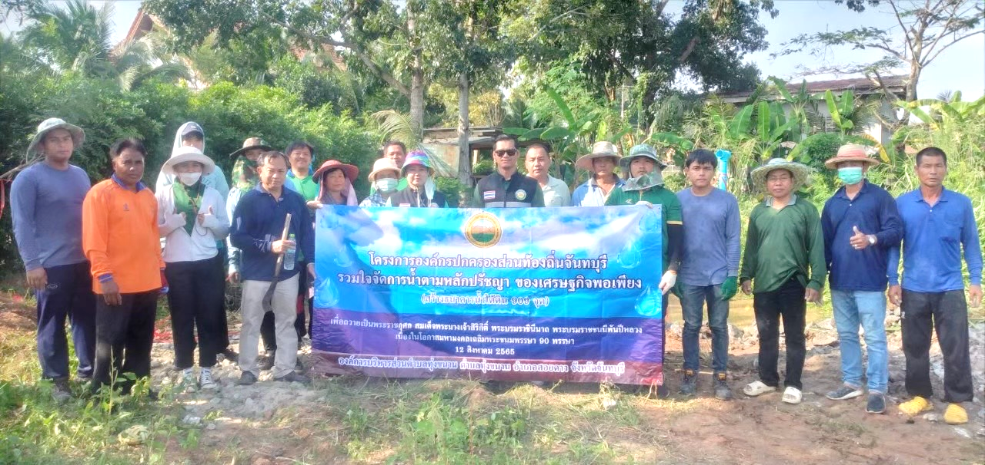
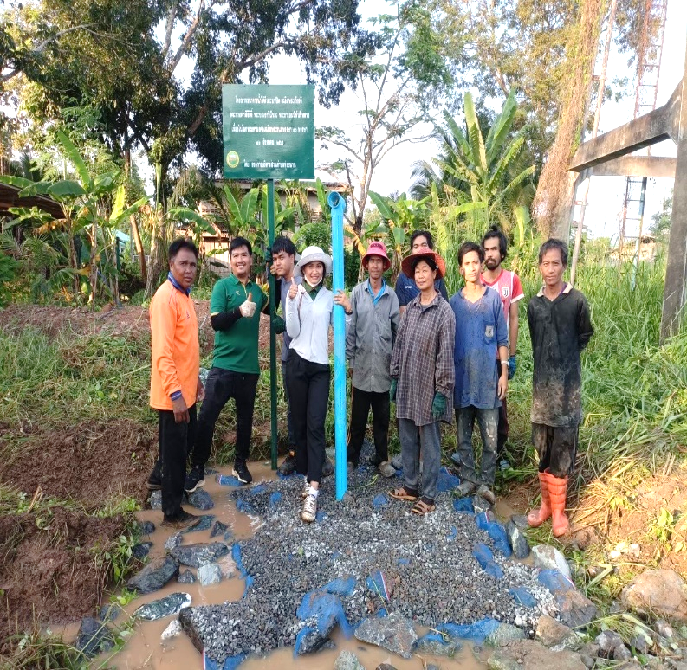
โครงการองค์กรปกครองส่วนท้องถิ่นจันทบุรีรวมใจจัดการน้ำ
ตามหลักปรัชญาของเศรษฐกิจพอเพียง (สร้างธนาคารน้ำใต้ดิน 909 จุด)
เพื่อถวายเป็นพระราชกุศล
สมเด็จพระนางเจ้าสิริกิติ์ พระบรมราชินีนาถ พระบรมราชชนนีพันปีหลวง
เนื่องในโอกาสมหามงคลเฉลิมพระชนมพรรษา 90 พรรษา 12 สิงหาคม 2565
องค์การบริหารส่วนตำบลทุ่งขนาน อำเภอสอยดาว จังหวัดจันทบุรี
สถานที่ดำเนินการ หมู่ที่ 5 บ้านถ่าน จำนวน 2 จุด
ลำดับที่ | บริเวณ | หมู่ที่ | พิกัด[lat] | พิกัด[Long]
จุดที่4-5 | ประปาหมู่บ้าน | ม.5 | 13.22751 | 102.32446
ภาพกิจกรรม/ดำเนินงาน
องค์การบริหารส่วนตำบลทุ่งขนาน อำเภอสอยดาว จังหวัดจันทบุรี

Slide 7
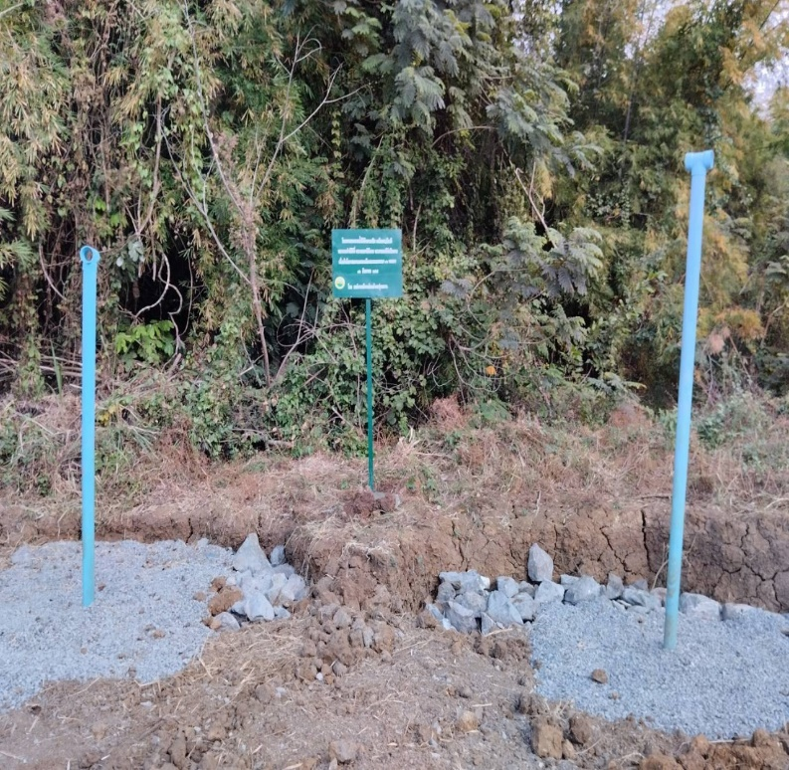
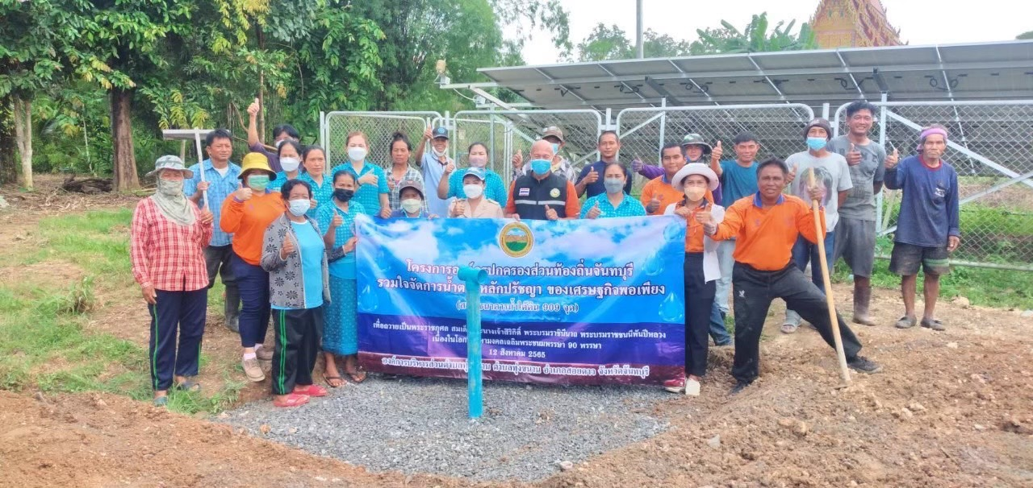
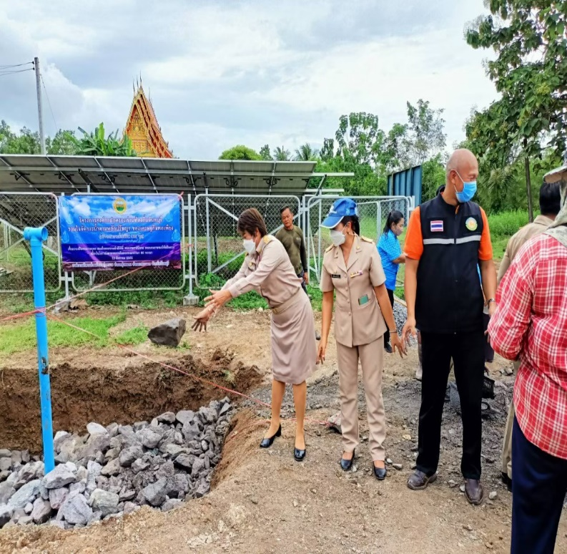
โครงการองค์กรปกครองส่วนท้องถิ่นจันทบุรีรวมใจจัดการน้ำ
ตามหลักปรัชญาของเศรษฐกิจพอเพียง (สร้างธนาคารน้ำใต้ดิน 909 จุด)
เพื่อถวายเป็นพระราชกุศล
สมเด็จพระนางเจ้าสิริกิติ์ พระบรมราชินีนาถ พระบรมราชชนนีพันปีหลวง
เนื่องในโอกาสมหามงคลเฉลิมพระชนมพรรษา 90 พรรษา 12 สิงหาคม 2565
องค์การบริหารส่วนตำบลทุ่งขนาน อำเภอสอยดาว จังหวัดจันทบุรี
สถานที่ดำเนินการ หมู่ที่ 7 บ้านซับตารี จำนวน 1 จุด
ลำดับที่ | บริเวณ | หมู่ที่ | พิกัด[lat] | พิกัด[Long]
จุดที่6 | หน้าศาลาประชาคม | ม.7 | 13.23587 | 102.304731
ภาพกิจกรรม/ดำเนินงาน
องค์การบริหารส่วนตำบลทุ่งขนาน อำเภอสอยดาว จังหวัดจันทบุรี

Slide 8
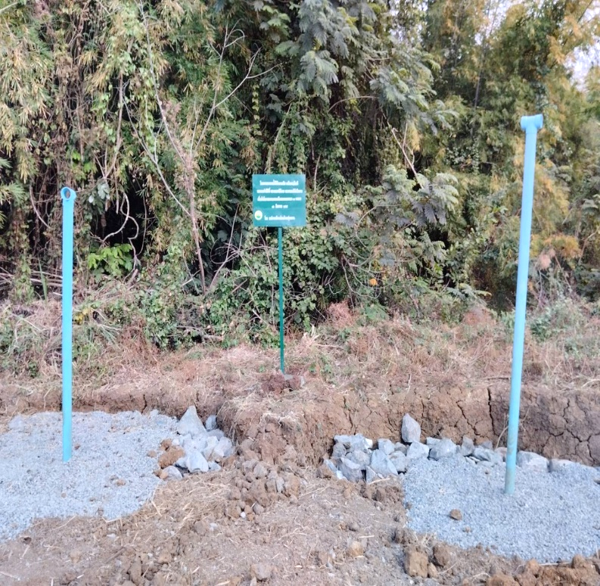
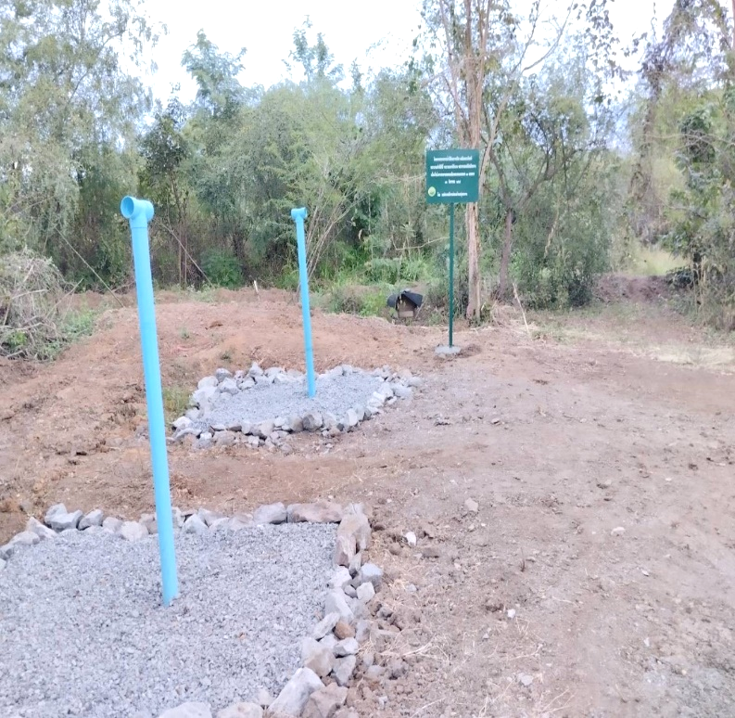
โครงการองค์กรปกครองส่วนท้องถิ่นจันทบุรีรวมใจจัดการน้ำ
ตามหลักปรัชญาของเศรษฐกิจพอเพียง (สร้างธนาคารน้ำใต้ดิน 909 จุด)
เพื่อถวายเป็นพระราชกุศล
สมเด็จพระนางเจ้าสิริกิติ์ พระบรมราชินีนาถ พระบรมราชชนนีพันปีหลวง
เนื่องในโอกาสมหามงคลเฉลิมพระชนมพรรษา 90 พรรษา 12 สิงหาคม 2565
องค์การบริหารส่วนตำบลทุ่งขนาน อำเภอสอยดาว จังหวัดจันทบุรี
สถานที่ดำเนินการ หมู่ที่ 13 บ้านบ่อยาง จำนวน 4 จุด
ลำดับที่ | บริเวณ | หมู่ที่ | พิกัด[lat] | พิกัด[Long]
จุดที่7 | ซ.นิคมเศรษฐกิจพอเพียง | ม.13 | 13.25991 | 102.30426
จุดที่8 | ซ.นิคมเศรษฐกิจพอเพียง | ม.13 | 13.26027 | 102.30332
จุดที่9 | ซ.นิคมเศรษฐกิจพอเพียง | ม.13 | 13.26029 | 102.30312
จุดที่10 | ซ.นิคมเศรษฐกิจพอเพียง | ม.13 | 13.26406 | 102.29327
ภาพกิจกรรม/ดำเนินงาน
องค์การบริหารส่วนตำบลทุ่งขนาน อำเภอสอยดาว จังหวัดจันทบุรี

